Slide 1
Laboratorio IoT
Prof. Paolo Napoletano
a.a. 2023/2024
Sistema di controllo domotico per una serra
Team
Pascuzzi Andrea 903604
Dubini Emanuele 904078

Slide 2
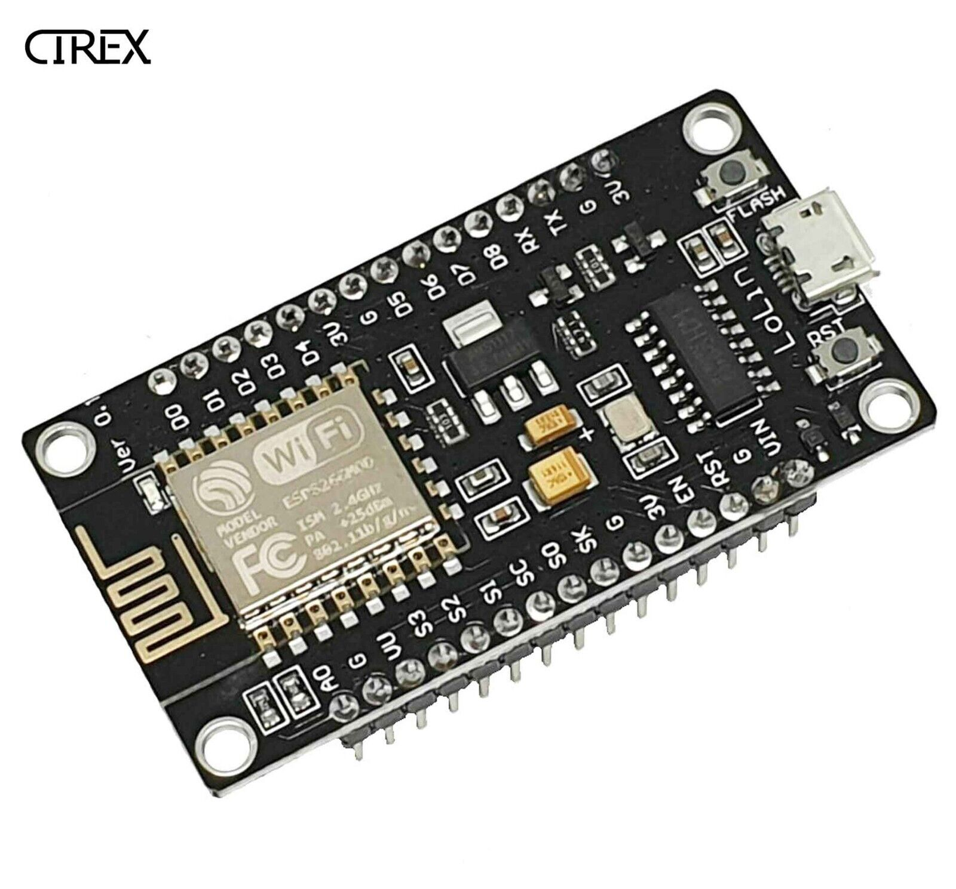
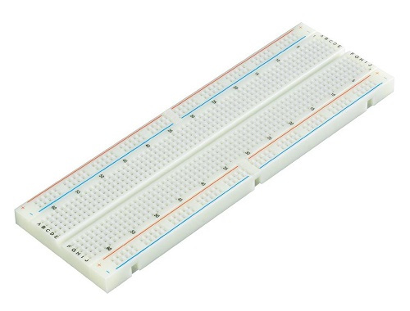
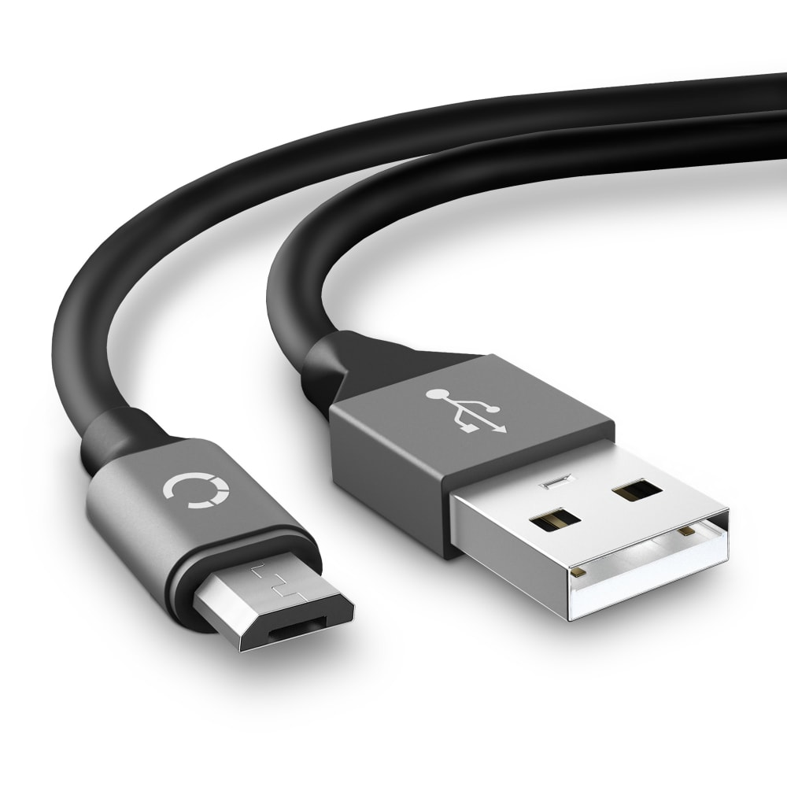
Materials
Description of the ingredients employed
ESP 8266
Breadboard
USB type A cable

Slide 3
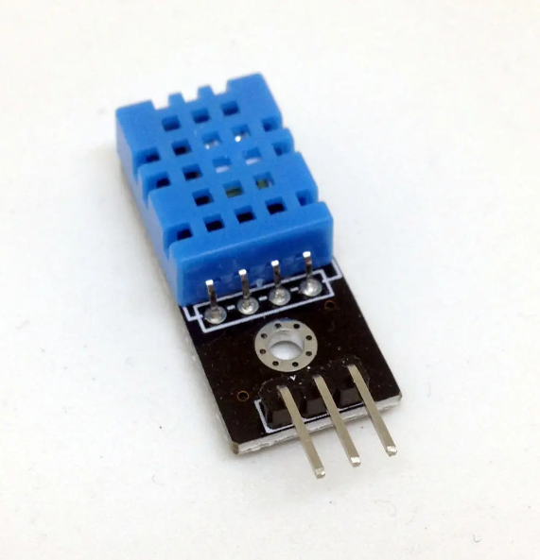
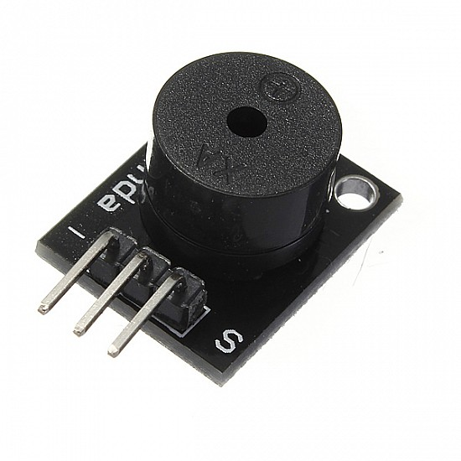
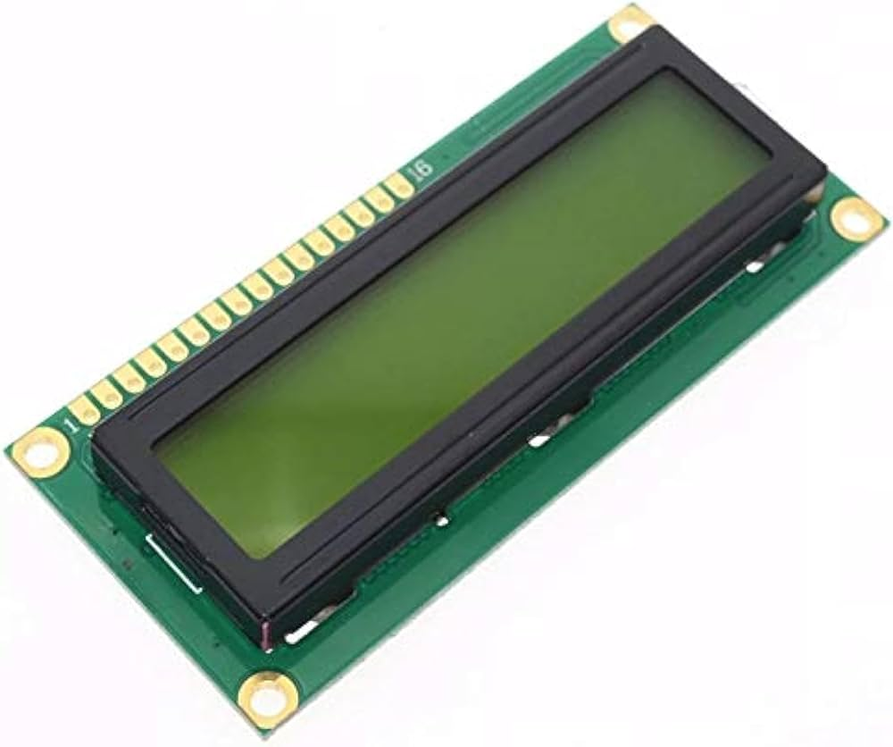
Materials
Description of the ingredients employed
Buzzer
DHT humidity and temperature sensor
LCD screen

Slide 4
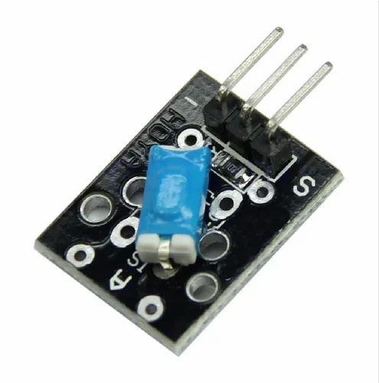
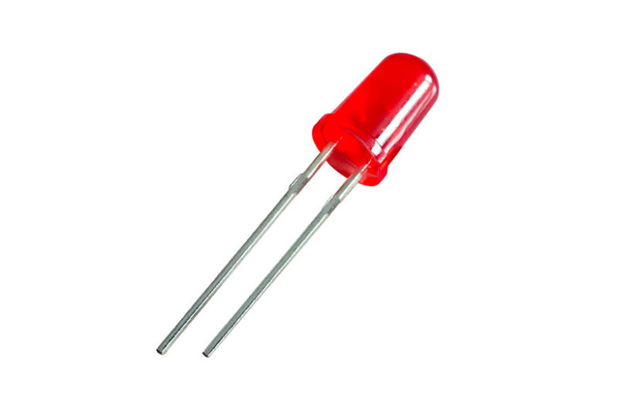
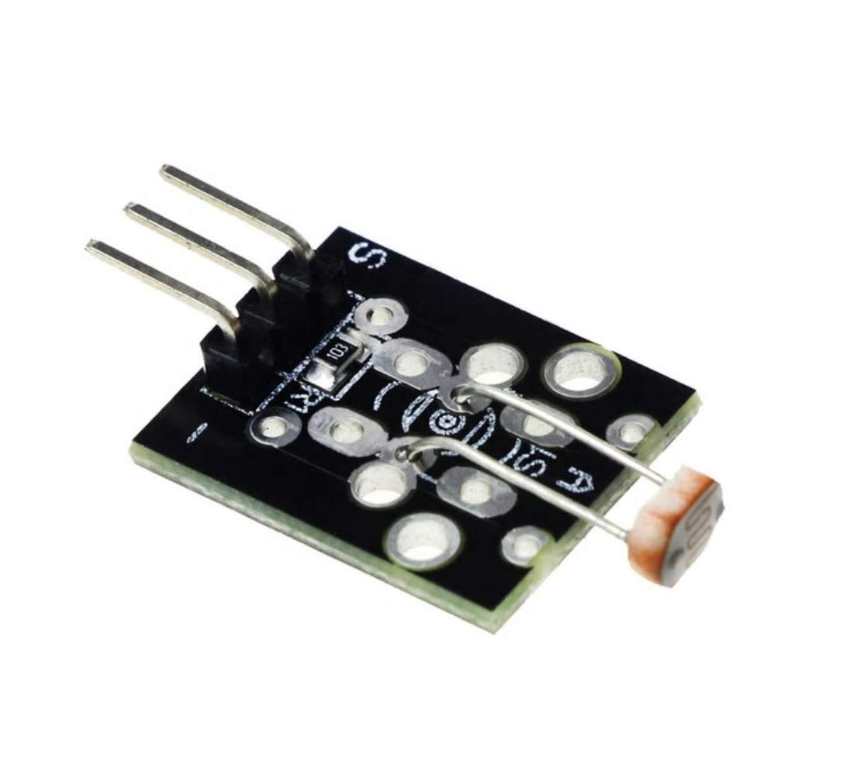
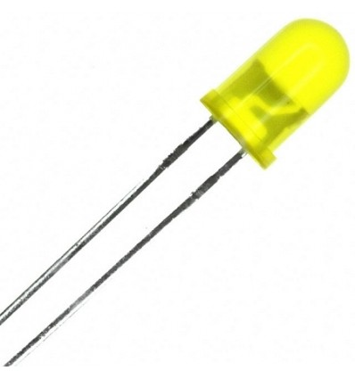
Materials
Description of the ingredients employed
Tilt sensor
Red LED
Light sensor
Yellow LED

Slide 5
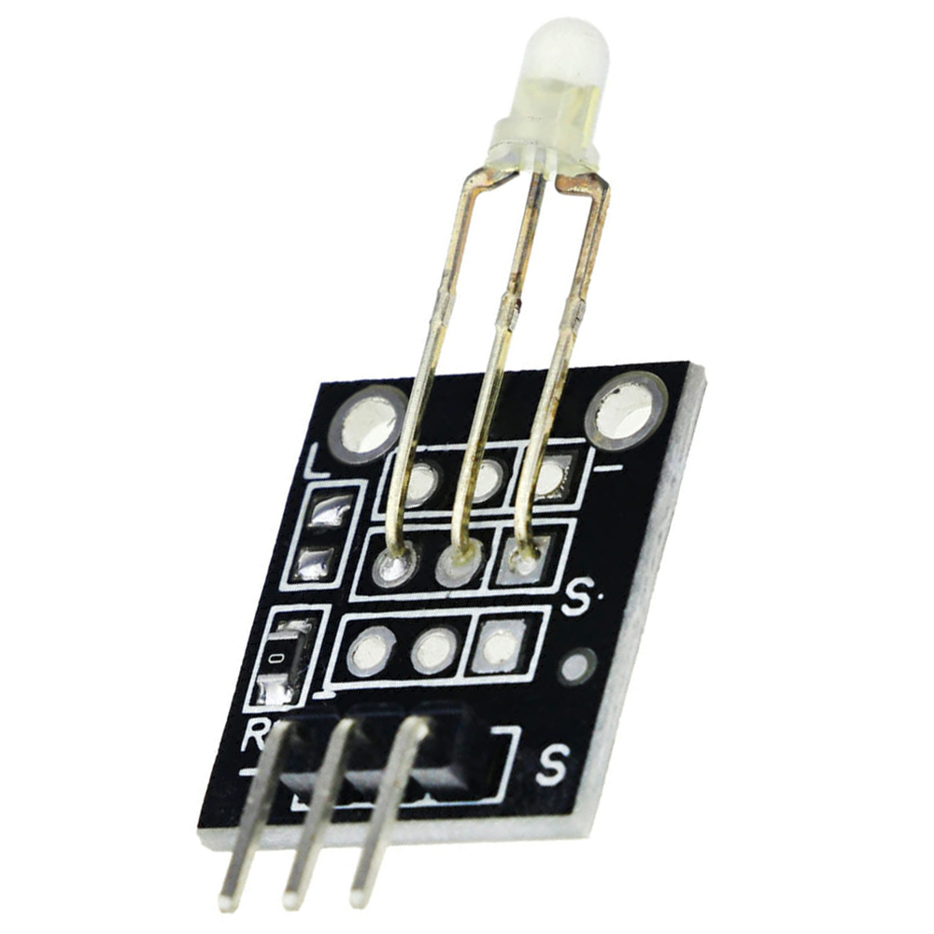

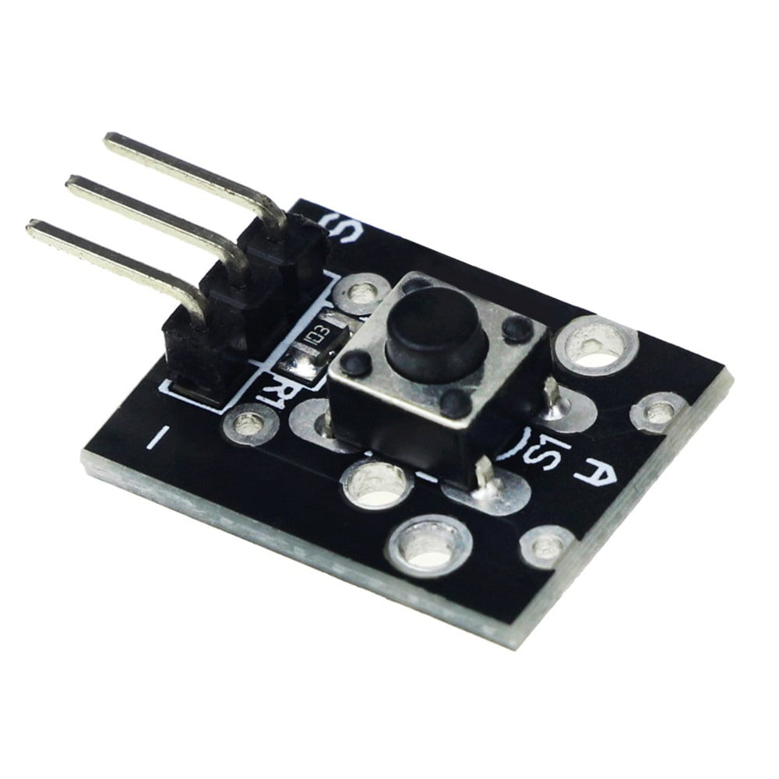
Materials
Description of the ingredients employed
330 Ohm resistor x2
220 Ohm resistor x2
2 colour LED module
260 Ohm resistor x1
Button

Slide 6
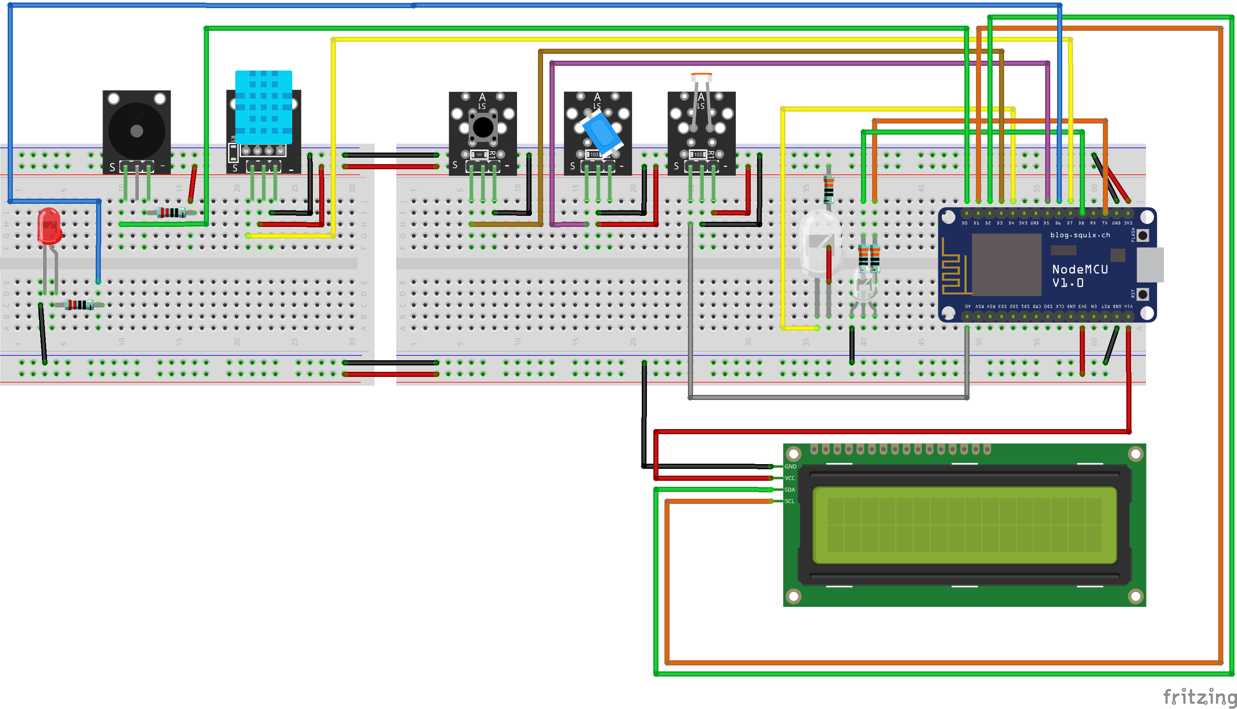
Materials
Description of the ingredients employed
Schema del progetto realizzato

Slide 7
Method
Description system: choices, parameters, use cases
Il progetto implementa una stazione di controllo per il monitoraggio di una serra rilevando i seguenti valori:
Umidità
Temperatura
Luminosità
Inclinazione (come controllo dell’apertura o chiusura di una finestra)
I valori rilevati dal sistema vengono salvati in un database SQL ogni ora. Inoltre, per fornire una maggiore affidabilità e ottenere un risultato più attinente alla realtà, le rilevazioni vengono effettuate 3 volte nell’arco di ogni ora per poi calcolarne la media e salvarla all’interno del database.
Il timing dei sensori è stato pensato per minimizzare il consumo di energia ed allineato con il salvataggio dei dati rilevati su database.

Slide 8
Method
Description system: choices, parameters, use cases
Una logica di debounce è stata applicata al sensore di tilt, in quanto il sensore non è molto preciso nella misurazione dell’inclinazione, e durante il cambio di stato il valore misurato potrebbe variare diverse volte tra LOW ed HIGH portando a false letture.
Essendo temperatura ed umidità i valori più importanti rispetto al nostro use case, un allarme con buzzer è stato associato in corrispondenza alla misurazione di valori anomali oltre una determinata soglia.
Mediante l’allarme è possibile segnalare all’utente finale la possibile presenza di valori anomali. Esso essere attivato o disattivato fisicamente, tramite un bottone oppure da remoto mediante un sito web ospitato sull'ESP8266.

Slide 9
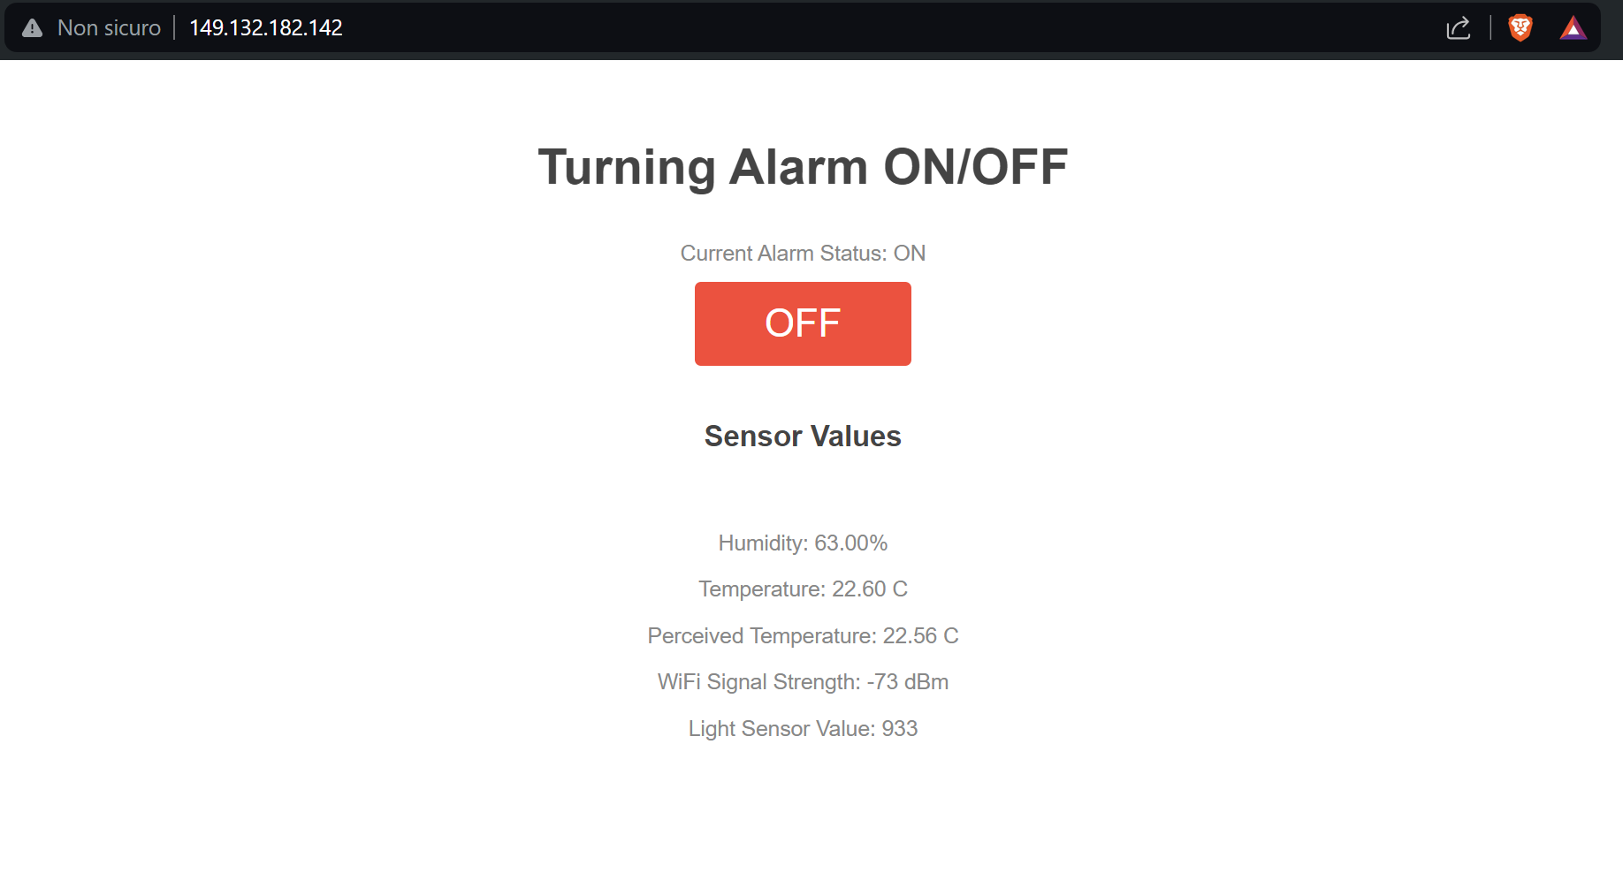
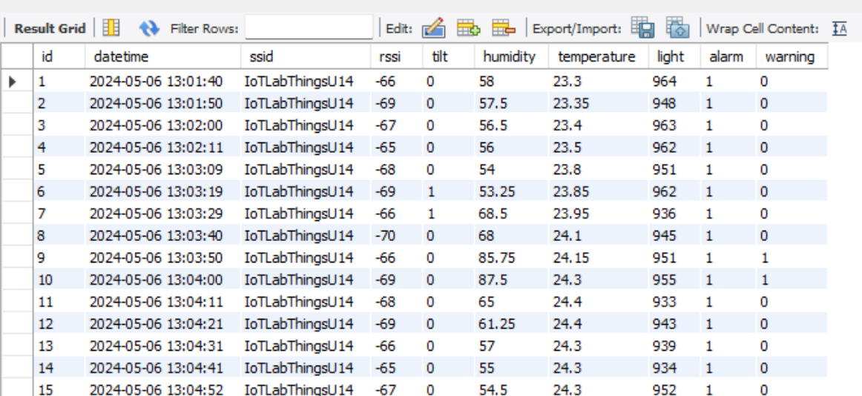
Final remarks
Results, Discussion, conclusion
Ogni valore rilevato dal sistema è visualizzabile tramite il sito web ospitato dal sistema e all’interno del database MySQL.

Slide 10
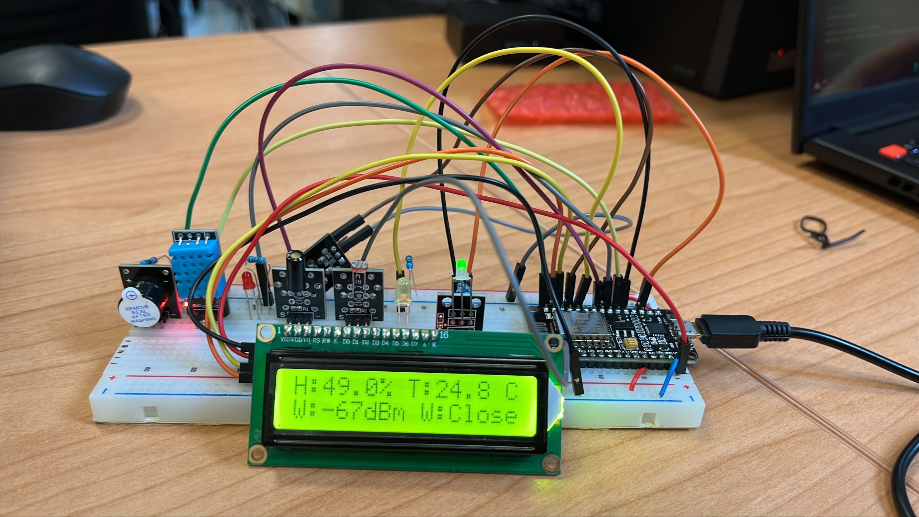
Final remarks
Results, Discussion, conclusion
Il risultato finale permette di controllare tutti i parametri necessari al corretto funzionamento di una serra, con particolare attenzione ad umidità e temperatura.

